Slide 1

BÀI GIẢNG
QUẢN TRỊ DỰ ÁN PHẦN MỀM
BÀI 11. LỊCH TRÌNH DỰ ÁN

Slide 2
NỘI DUNG

Slide 3
NỘI DUNG
Tài liệu
  System Plan/Project Plan
Các phương pháp lập kế hoạch
  PPP, WBS, TRM
Phương pháp luận về lập lịch trình
  Gantt Chart, Milestone Chart, PERT

Slide 4


LÀM TÀI LIỆU KẾ HOẠCH DỰ ÁN
Mục đích
1. Để được phê duyệt
2. Để chia sẻ các chính sách cơ bản
của dự án cho các thành viên dự án .
Điều này sẽ thúc đẩy
Năng suất
Độ tin cậy của dự án

Slide 5
CÁC PHƯƠNG PHÁP LẬP KẾ HOẠCH
PPP: Phased Project Planning
WBS: Work Breakdown Structure
TRM: Response Matrix

Slide 6
PPP: Phased Project Planning
Quan niệm
  Phương pháp của tập đoàn Hàng không vũ trụ Mỹ NASA
  Phương pháp khuyến cáo chia dự án thành 4 pha mà mỗi pha lại được chia thành những hành động nhỏ hơn gọi là các nhiệm vụ
Các đặc tính
  Mỗi dự án, mỗi pha, mỗi nhiệm vụ đều khới đầu với việc lập kế hoạch và kết thúc bằng đánh giá.
  Do quy mô các hoạt động nhỏ nên việc đánh giá có thể đạt được độ chính xác
  Cung do quy mô các hoạt động nhỏ nên nếu phát sinh các vấn đề cũng sẽ dễ phát hiện và giải quyết nhanh

Slide 7
PPP: Phased Project Planning
Phân tích
sơ bộ
Xác định
Thiết kế
Các hoạt động
phát triển
Project
Project
Plan
Phase 1
Phase n
Project
Evaluation
Phases
Phase
Plan
Phase 1.1
Phase 1.n
Phase
Evaluation
Tasks
Task
Plan
Step 1
Step n
Task
Evaluation

Slide 8
WBS = Work Breakdown Structure
Quan niệm
  Làm mịn từ trên xuống
  Cấu trúc phân cấp trùm lên mọi hoạt động cần thiết
  Bắt đầu đi từ các hoạt động quy mô lớn đến các hoạt động quy mô nhỏ
Đặc tính
  Có các mẫu khác nhau về WBS phụ thuộc vào mục đích
  Tất cả các hoạt động cần thiết có thể liệt kê trong một view
  Các chi tiết không cần thiết có thể bỏ qua
  Trách nhiệm đối với thời kỳ hoạt động, nhân lực và các thành viên.

Slide 9
MỘT SỐ NỘI DUNG VỀ WBS
Typical WBS | Nội dung | Mục đích
Initial WBS | Làm vào giai đoạn lập kế hoạch dự án. Cần liệt kê về mặt chức năng | Trình bày đánh giá thô về dự án
Preliminary WBS | Thực hiện lúc khởi động dự án. Nội dung là toàn bộ các chức năng của dự án được phê duyệt | Chốt lại đánh giá có tính mục tiêu
Project WBS | Làm việc với các đơn nguyên (unit) của dự án, để phân rã các pha | Lập kế hoạch điều phối tài nguyên cơ bản
Phase WBS | Làm việc với các đơn nguyên của các pha. Để phân rã một pha thành các nhiệm vụ | Kế hoạch chi tiết
Task WBS | Làm việc với các đơn nguyên của nhiệm vụ. Để phân rã một nhiệm vụ thành các bước | Kế hoạch chi tiết

Slide 10
VÍ DỤ VỀ INITIAL WBS VÀ PROJECT WBS
Total System
Account Sys.
Sale mana.Sys.
Adminis. Sys.
Estimation
Management
Account Sys.
Phase 1
System Requirement
Phase2
Detail Design
Phase3
Programming
Task 2.1
Application Design
Task2.2
Data Design
Task2.3
Technology Design
Task2.4
I/O Detail Design
Task2.5
Development Plan

Slide 11
TRM = Task Responsibility Matrix
Kết hợp giữa các hoạt động phân rã theo kiểu WBS và chỉ ra người chịu trách nhiệm
Ma trận cũng bao gồm cả các công tin về số người cần thiết, vai trò và trách nhiệm của họ.

Slide 12
TRM = Task Responsibility Matrix
WBS No. |  | Activities | Manager | Analyst | System Engineer | Programmer
Phase2 | Task 2.1 | Appication Design | Approval | Planning
 | Task 2.2 | Data Design |  | Approval | Implement
 | Task 2.3 | Technology Design |  |  | Implement | Implement
 | Task 2.4 | I/O Detail Design |  | Approval | Planning | Implement
 | Task 2.5 | Development Planning | Approval | Implement
 |  | Person in charge | Mr.Hùng | Ms. Hà | Mss Lê | Mr Nhã

Slide 13
PHƯƠNG PHÁP LUẬN VỀ LẬP LỊCH TRÌNH Biểu đồ Gantt (Gantt Chart)
Quan niệm
  Dễ vẽ và dễ hiểu
Đặc điểm
  Rất thông dụng và có ích đố với người quản trị, rất có ích để quản trị kế họach và tiến triển của kế hoạch.
  Sự phụ thuộc không đủ rõ để xác định hiệu quả của việc điều chỉnh
  Chỉ phù hợp cho các dự án nhỏ
  Rất dễ so sánh kế hoạch với tiến triển hiện tại

Slide 14
PHƯƠNG PHÁP LUẬN VỀ LẬP LỊCH TRÌNH Biểu đồ Gantt (Gantt Chart)
Term
1st week
2nd week
3rd week
4th week
Activity
Task1
Task2
Task3
Task4
Task5

Slide 15
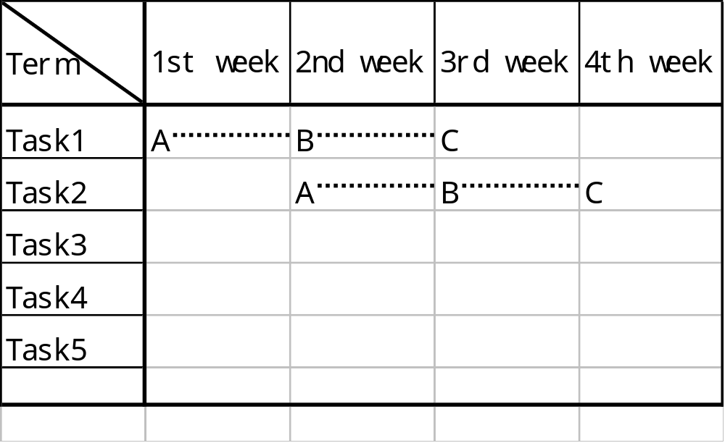
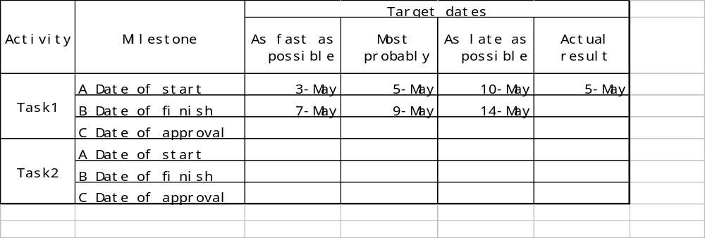
Milestone Chart

Slide 16
PERT= Program Evaluation and Review Technique
Quan niệm
  Xây dựng trên đồ thị mạng công việc mà các nút là các mốc còn các cạnh của đồ thị là công việc
  Tối thiểu hoá thời hạn dự án thông qua đường găng (critical path).
Đặc điểm
  Hướng tới đường găng
  Có thể tính được một cách dễ dàng các yếu tố sau:
    Số ngày cần thiết để hoàn thành dự án
    Các hoạt động cần được quản trị khi phân tích đường găng
    Số ngày được phép trể trên mỗi hoạt động
Điểm mạnh
  Phù hợp với các dự án cỡ lớn và phức tạp
  Tối thiểu hoá thời hạn dự án bới việc phân tích khoảng thời gian cần thiết
  Sự phụ thuộc giữa các nhiệm vụ rất tường minh

Slide 17
PERT Diagram
B
E
Task2:1
Task1:1
Task7:3
Task6:2
A
D
F
Task3:3
Task8:6
Task4:2
Task5:2
C
Critical Path: A->C->D->F 10D
X
: event node
Critical Tasks: Task4, Task5, task8

Slide 18
BIỂU ĐỒ PERT VÀ ĐƯỜNG GĂNG (Critical Path)
1
B
E
2+4=6
1
1
3
2
0
A
D
6
F
3
Max 1+1, 3, 2+2 = 4
Max 6+3, 6+4 =10
2
2
C
2

Slide 19
SƠ ĐỒ PERT VỚI HOẠT ĐỘNG ẢO
Activity
Duration
Task1
System Design
30 days
Task2
Software Production
20 days
Task3
Data Line Installation
20 days
Task4
Data Conversion
20 days
Task5
System Test
15 days
Task6
Final test
20 days
E
Task4
Task1
Task2
Task5
Task6
A
B
C
F
G
: Dummy Activity ( No tasks)
Task3
D

Slide 20
SƠ ĐỒ PERT VỚI HOẠT ĐỘNG ẢO
Activity
Duration
Previous Tasks
Task1
System Design
30 days
None
Task2
SW Production
20 days
Task1
Task3
Data Line Installation
20 days
Task1
Task4
Data Conversion
20 days
Task2
Task5
System Test
15 days
Task2
Task6
Final test
20 days
Task3,Task4,Task5
Nếu task 4 chỉ xem là sau task2 thì Task 4 sẽ rơi vào đường găng
Task4
E
20days
Task1
Task2
Task5
Task6
A
B
C
F
G
15days
30days
20days
20days
Task3
: Dummy Activity
D
20days

Slide 21
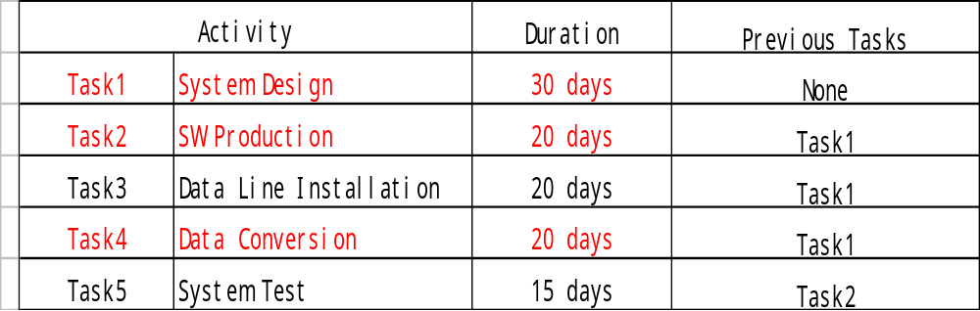
SƠ ĐỒ PERT VỚI HOẠT ĐỘNG ẢO
Nếu khởi động sớm được thì đường găng có thể sẽ thay đổi
E
Task4
20days
Task1
Task2
Task5
Task6
A
B
C
F
G
15days
30days
20days
20days
Task3
: Dummy Activity
D
20days

Slide 22
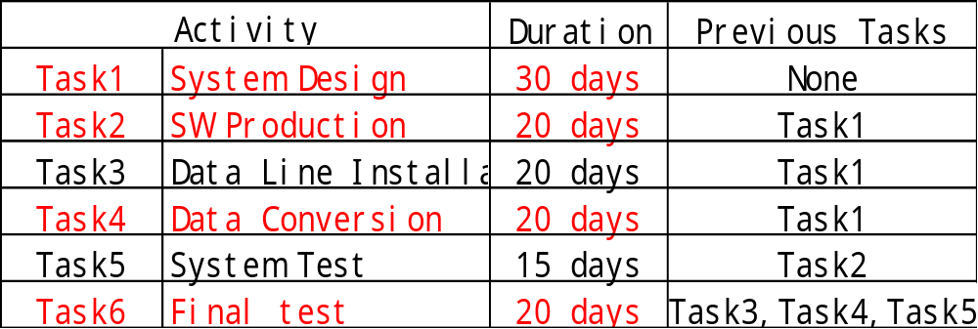
SƠ ĐỒ PERT VỚI HOẠT ĐỘNG ẢO
E
Task4
20days
Task1
Task2
Task5
Task6
A
B
C
F
G
15days
30days
20days
20days
Task3
: Dummy Activity
D
20days

Slide 23
BIỂU ĐỒ PERT
Task3
5D
Task6
4D
C
A
Task1
3D
B
Task4
5D
E
Task8
1D
F
Task5
3D
Task2
2D
D
Task7
9D

Slide 24
TÍNH THỜI GIAN CẦN THIẾT
ĐỂ HOÀN THÀNH DỰ ÁN
Task3
5D
[8,]
Task6
4D
C
[3,]
(8,)
(12,)
A
Task1
3D
B
[3,]
Task4
5D
(8,)
E
F
Task8
1D
(0,)
(3,)
(15,)
[0,]
Task5
3D
(15,)
[15,]
(16,)
(6,)
[3,]
D
Task2
2D
Task7
9D
(6,)
[0,]
[6,]
(2,)
(x, ), [x, ] : x= thời gian ngắn nhất kể từ ngày khởi động

Slide 25
TÍNH ĐỘ GIÃN
[8,11]
Task3
5D
Task6
4D
C
[3,6]
(8,11)
(12,15)
(0,0)
[3,10]
Task4
5D
(8,15)
A
Task1
3D
B
E
Task8
1D
F
(15,15)
(3,3)
[0,0]
Task5
3D
(6,6)
[15,15]
(16,16)
(15,15)
[3,3]
D
Task2
2D
Task7
9D
(2,6)
(6,6)
[0,4]
[6,6]
(x, y), [x, y] : x= ngày sớm nhất kể từ khi bắt đầu , y= ngày được phép

Slide 26
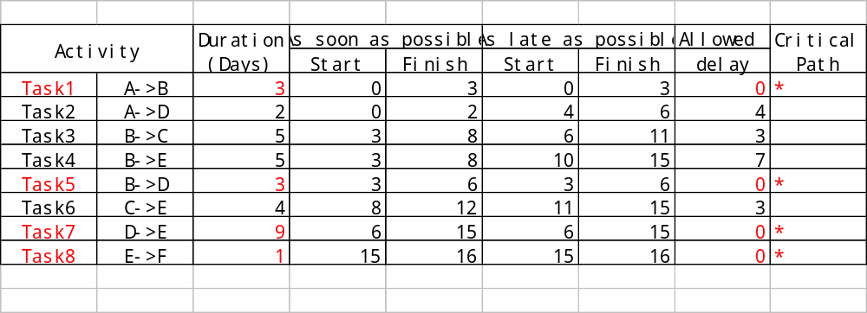
ĐƯỜNG GĂNG VÀ ĐỘ GIÃN
Critical Path : A->B->D->E->F : 16 days
Other Path : A->D->E->F : 12 days
A->B->E->F : 9 days
A->B->C->E->F : 13 days

Slide 27
ĐỘ GIÃN ĐƯỢC PHÉP
Task3
5D
Task6
4D
[8,11,3]
C
[3,6,3]
(8,11,3)
(12,15,3)
[3,10,7]
Task4
5D
(8,15,7)
A
Task1
3D
B
E
Task8
1D
F
(0,0,0)
(3,3,0)
(15,15,0)
[0,0,0]
Task5
3D
(6,6,0)
[15,15,0]
(16,16,0)
(15,15,0)
[3,3,0]
D
Task2
2D
Task7
9D
(2,6,4)
(6,6,0)
[0,4,4]
[6,6,0]
(x, y), [x, y] : x= ngày sớm nhất kể từ khi bắt đầu , y= ngày được phép

Slide 28

HỎI VÀ ĐÁP

Slide 29


HẾT BÀI 11

